Slide 1
Unterweisungsmodul
Prüfung ortsveränderliche Arbeitsmittel - Grundlagen

Slide 2
In diesem Modul lernen Sie unter anderem
Wie Prüfungen durchgeführt werden
Worauf bei der Besichtigung zu achten ist
Welche Messverfahren wann zum Einsatz kommen
Was die Erprobung umfasst
Wie Prüfungen zu dokumentieren sind

Slide 3
Durchführung der Prüfung
DGUV Information 203-070

Slide 4
Durchführung der Prüfung
DGUV Information 203-070 Abs. 3
Durch Wiederholungsprüfungen soll sichergestellt werden, dass bei bestimmungsgemäßem Gebrauch der Geräte keine Gefahr für die Benutzer oder die Umgebung besteht.
Die zur Prüfung befähigten Person hat festzulegen, welche Prüfungen durchzuführen sind, um die Sicherheit des Prüflings festzustellen.
Vor Beginn der Prüfung ist die Schutzklasse eines Arbeitsmittels festzustellen, da hierdurch der Prüfumfang bestimmt wird, z. B. bei der Besichtigung und den Messungen. Im Zweifelsfall kann der Hersteller oder Lieferant Auskunft geben.
Quelle: DGUV Information 203-070 “ Wiederkehrende Prüfungen ortsveränderlicher elektrischer Arbeitsmittel - Fachwissen für Prüfpersonen“, 12/2016, © DGUV

Slide 5
Schutzklassen
Schutzklasse I (SK I)
Die Schutzmaßnahme gegen elektrischen Schlag basiert darauf, dass die berührbaren Teile eines Geräts, die im Fehlerfall gefährliche Spannung haben könnten, mit einem Schutzleiter und dem Schutzleiter der Stromquelle verbunden sind.
Im Gegensatz zu den Schutzklassen II oder III ist die Schutzklasse I nicht direkt am Gerät gekennzeichnet. Wenn keine Kennzeichnung auf dem Typschild vorhanden ist, wird davon ausgegangen, dass die Schutzklasse I gilt.
Quelle: R. O. E. GmbH

Slide 6
Schutzklassen
Schutzklasse II (SK II)
Geräte, bei denen aktive Teile vollständig von doppelter oder verstärkter Isolierung umgeben sind oder durch größere Isolierstrecken von berührbaren leitfähigen Teilen getrennt sind, bieten im Fehlerfall Schutz vor elektrischem Schlag. Auch wenn ein Schutzleiter in der Anschlussleitung vorhanden sein kann, darf er nicht mit berührbaren leitfähigen Teilen des Geräts verbunden werden.
Quelle: R. O. E. GmbH

Slide 7
Schutzklassen
Schutzklasse III (SK III)
Bei Geräten, bei denen „SELV“ Schutzkleinspannung (maximal AC 50 V oder DC 120 V) zur Anwendung kommt beträgt die Spannung üblicherweise AC 24 V oder AC 42 V.
Eine Verbindung mit Netzen anderer Spannungsebenen ist aufgrund der Steckvorrichtungskodierung nicht möglich, wenn das Gerät ordnungsgemäß verwendet wird.
Quelle: R. O. E. GmbH

Slide 8
Prüfumfang
Zum Prüfumfang einer wiederkehrenden Prüfung gehören die Prüfschritte
Besichtigen,
Messen,
Erproben, Funktionsprobe,
Bewertung der Einzelprüfungen,
Vorgabe/Empfehlung des nächsten Prüftermins,
Dokumentation der Prüfergebnisse.
Jede Einzelprüfung am Prüfgegenstand muss mit positivem Ergebnis abgeschlossen worden sein, bevor die nächste begonnen wird.
Die prüfende Person muss in Eigenverantwortung auf Grund seines Fachwissens und seiner Erfahrung entscheiden, ob er von dieser beschriebenen Vorgehensweise abweichen darf.

Slide 9
Übersicht über Prüfumfang und Grenzwerte
Betriebsmittel der Schutzklasse | I | II | III
Sichtprüfung | äußerlich erkennbare Mängel und Eignung für den Einsatzbereich (soweit erkennbar)
Messen des Schutzleiterwiderstandes | Für Leitungen bis zu einer Länge von 5 m und einem Bemessungsstrom ≤ 16 A: ≤ 0,3 Ω, Für längere Leitungen je weitere 7,5 m zusätzlich 0,1 Ω; max 1 Ω Für Leitungen mit höheren Bemessungsströmen gilt der berechnete ohmsche Widerstandswert | - | -
Messen des Isolationswiderstandes | ≥ 1 MΩ; ≥ 2 MΩ für den Nachweis der Trennung, z. B. Trenntransformator; ≥ 0,3 MΩ bei Geräten mit Heizelementen | ≥ 2 MΩ; | ≥ 0,25 MΩ;
Messen des Schutzleiterstroms | ≤ 3,5 mA an leitfähigen Bauteilen mit PE-Verbindung. Bei Geräten mit Heizelementen P > 3,5 kW gilt: 1 mA/kW bis max. 10 mA
Messen des Berührungsstroms | ≤ 0,5 mA an berührbaren leitfähigen Bauteilen ohne PE-Verbindung | ≤ 0,5 mA an berührbaren leitfähigen Bauteilen
Messen der Ausgangsspannung | entsprechend Typschild Für aktive Teile von SELV-/PELV-Stromkreisen, z. B. an Ladegeräten, Netzteilen, Stromerzeugern, Kleinspannungserzeugern: max. AC 25 V oder DC 60 V
Erproben | Funktionieren von Sicherheitseinrichtungen und Funktionsprobe

Slide 10
Besichtigen
DGUV Information 203-070

Slide 11
Besichtigen
DGUV Information 203-070 Abs. 3.4
Das Besichtigen des Prüflings ist der wichtigste Bestandteil der Prüfung, da ca. 80 % aller Mängel bereits durch diese Sichtprüfung erkannt werden. Sie ist deshalb unbedingt als erster Prüfschritt durchzuführen. Sie erfolgt nicht nur um äußerliche Mängel und Schäden zu erkennen, sondern auch um die Eignung für den vorgesehenen Einsatzort festzustellen. Hierbei sind typische Feststellungen: Beschädigte oder ungeeignete Leitungen, fehlender Knickschutz, defekte Steckvorrichtungen und beschädigte Gehäuse.
Wurde das Gerät zum Zwecke der Besichtigung geöffnet, so ist vor den weiteren Prüfvorgängen das Gerät wieder in den gebrauchsfertigen Zustand zu versetzen.
Schutzvorrichtungen, die vor mechanischen Gefahren schützen, z. B. Schutzhauben an Winkelschleifern, sind zu betrachten. Besonderes Augenmerk ist auf die Anschlussleitungen der Arbeitsmittel zu richten.
Quelle: DGUV Information 203-070 “ Wiederkehrende Prüfungen ortsveränderlicher elektrischer Arbeitsmittel - Fachwissen für Prüfpersonen“, 12/2016, © DGUV

Slide 12
Checkliste „Besichtigen“
Umfang der Besichtigung:
Prinzipielle Eignung des Arbeitsmittels für den Einsatzbereich
Stecker und Kupplung:
Stecker-, Kupplungsgehäuse ohne Deformierung oder Beschädigung
Keine Abnutzungen, Lockerungen, Brüche oder thermische Schäden an Steckerstiften
Schutzkontakte frei von Korrosion, Verbiegungen oder Brüchen
Anschlussleitung:
Wirksamkeit der Zugentlastungen
Biege- und Knickschutzteile vorhanden und unbeschädigt
Übereinstimmung der Schutzklassen, z. B. Arbeitsmittel, Stecker, ggf. Kupplung
Richtige Querschnittzuordnung zwischen Netzanschlussleitung und Steckvorrichtung
Eignung für den vorgesehenen Einsatzbereich

Slide 13
Checkliste „Besichtigen“
Gehäuse, Körper, Typschild:
Wirksamer Berührungsschutz, Schutzart mindestens „fingersicher“ (IP 2X)
Keine unzulässigen Eingriffe und Änderungen, Einritzungen, Abnutzung
Schutzart der Gehäuse oder Verkleidungen nicht durch Zerstörung oder Einbeulung beeinträchtigt
Gehäuse ohne Bruchschäden
Unbeschädigte Isolierungen oder Isolierteile, z. B. von außen zugängliche Schleifkohlenhalter
Anzeichen von Überlastung oder unsachgemäßem Gebrauch nicht erkennbar
Keine übermäßige Verschmutzung, Korrosion, Feuchtigkeit, leitfähige Ablagerungen
Kühlöffnungen frei, erforderliche Luftfilter vorhanden
Keine Schäden an Schaltern, Schalterarretierungen, Stellteilen, Betätigungseinrichtungen, Meldeleuchten usw.

Slide 14
Checkliste „Besichtigen“
Gehäuse, Körper, Typschild:
Ordnungsgemäße Bestückung mit Sicherungen, Lampen oder dergleichen
Mängelfreiheit auch von nicht elektrischen Schutzvorrichtungen, z. B. Spaltkeil, Schutzhaube, Anschluss der Staubabsaugung
Ordnungsgemäß montierte und funktionstüchtige mechanische Schutzvorrichtungen
Keine sonstigen mechanischen, chemischen oder thermischen Beschädigungen
Sichere Trennung von leitfähigen berührbaren Kleinspannungsausgängen
Lesbarkeit von Aufschriften, die der Sicherheit dienen, z. B. Warnsymbole, Schutzklasse, Schutzart, Kenndaten von Sicherungen, Schalterstellungen, Kategorie- Kennzeichnung K 1 oder K 2 usw.

Slide 15
Besichtigen
Quelle: R. O. E. GmbH

Slide 16
Besichtigen
Quelle: R. O. E. GmbH

Slide 17
Besichtigen
Quelle: R. O. E. GmbH

Slide 18
Messen
VDE 0701
VDE 0702

Slide 19
Messen
DGUV Information 203-070 Abs 3.5
Durch Messen wird festgestellt, ob die Wirksamkeit der Schutzmaßnahme gegen elektrischen Schlag sichergestellt ist. Dabei ist zu überprüfen, ob die festgelegten Grenzwerte eingehalten werden.
Bei der Bewertung der Messergebnisse ist zu bedenken, dass die üblichen Messwerte um ein Vielfaches günstiger liegen als die in den Normen festgelegten Grenzwerte. Bei Prüflingen, deren Messwerte in der Nähe des Grenzwertes liegen, ist der Grund für die Abweichung vom „Üblichkeitswert“ festzustellen.
Für ein einwandfreies Ergebnis der gesamten Prüfung hat die Prüfperson sich unbedingt mit den Eigenheiten des eingesetzten Prüfgerätes vertraut zu machen. Hierzu gehört vor allem, die zugehörigen Herstellerhinweise zu kennen und zu beachten.
Quelle: DGUV Information 203-070 “ Wiederkehrende Prüfungen ortsveränderlicher elektrischer Arbeitsmittel - Fachwissen für Prüfpersonen“, 12/2016, © DGUV

Slide 20
Messgeräte
Zur Prüfung sind geeignete Prüf- oder Messgeräte auszuwählen und einzusetzen. Diese müssen den Normenreihen VDE 0404, VDE 0411 bzw. VDE 0413 entsprechen
Messgröße | Messgerät, Messeinrichtung
Schutzleiterwiderstand (R_{PE}) | Prüfgerät gemäß VDE 0404-2 oder Niederohm-Messgerät nach VDE 0413-4
Isolationswiderstand (R_{ISO}) | Prüfgerät gemäß VDE 0404-2 oder Isolationswiderstandsmessgerät nach VDE 0413-2
Schutzleiterstrom (I_{PE}) | Prüfgerät gemäß VDE 0404-2 oder Strommesszange VDE 0404-4
Berührungsstrom (I_{B}) | Prüfgerät gemäß VDE 0404-2 oder Strommesszange VDE 0404-4
Spannungsmessung (U₀) | Spannungsmesser, Multimeter nach VDE 0411-1
Auslösestrom (I_{A}) oder Be- rührungsspannung (U_{B}) | RCD-Prüfgerät nach VDE 0413-6
Quelle: © Gossen Metrawatt GmbH

Slide 21
Messen des Schutzleiterwiderstandes
Diese Messung soll den niederohmigen Durchgang des Schutzleiters nachweisen.
An Arbeitsmitteln der Schutzklasse I wird der Schutzleiterwiderstand zwischen dem Schutzkontakt des Steckers und den berührbaren leitfähigen Teilen, die zu Schutzzwecken mit dem Schutzleiter verbunden sind, gemessen.
Der Prüfstrom muss mindestens 200 mA betragen.
Falls die Messung mit einer Prüfgleichspannung erfolgt, ist die Messspannung umzupolen. Die Schutzleiterwiderstandsmessung muss in beiden Stromrichtungen erfolgen.
Während der Messung ist die Leitung in Abschnitten über ihre ganze Länge zu bewegen, besonders an den Leitungseinführungen. Der Prüfstrom muss als Dauerstrom über eine hinreichend lange Zeit fließen.

Slide 22
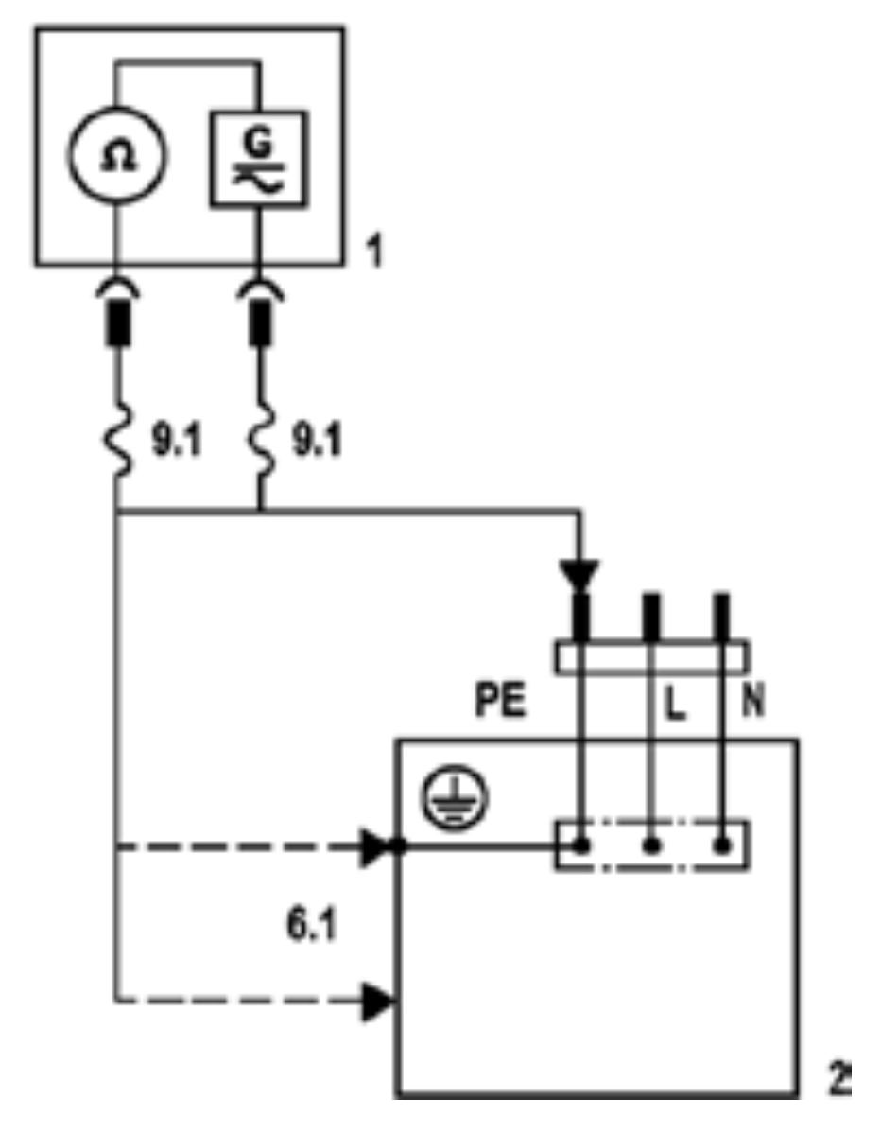
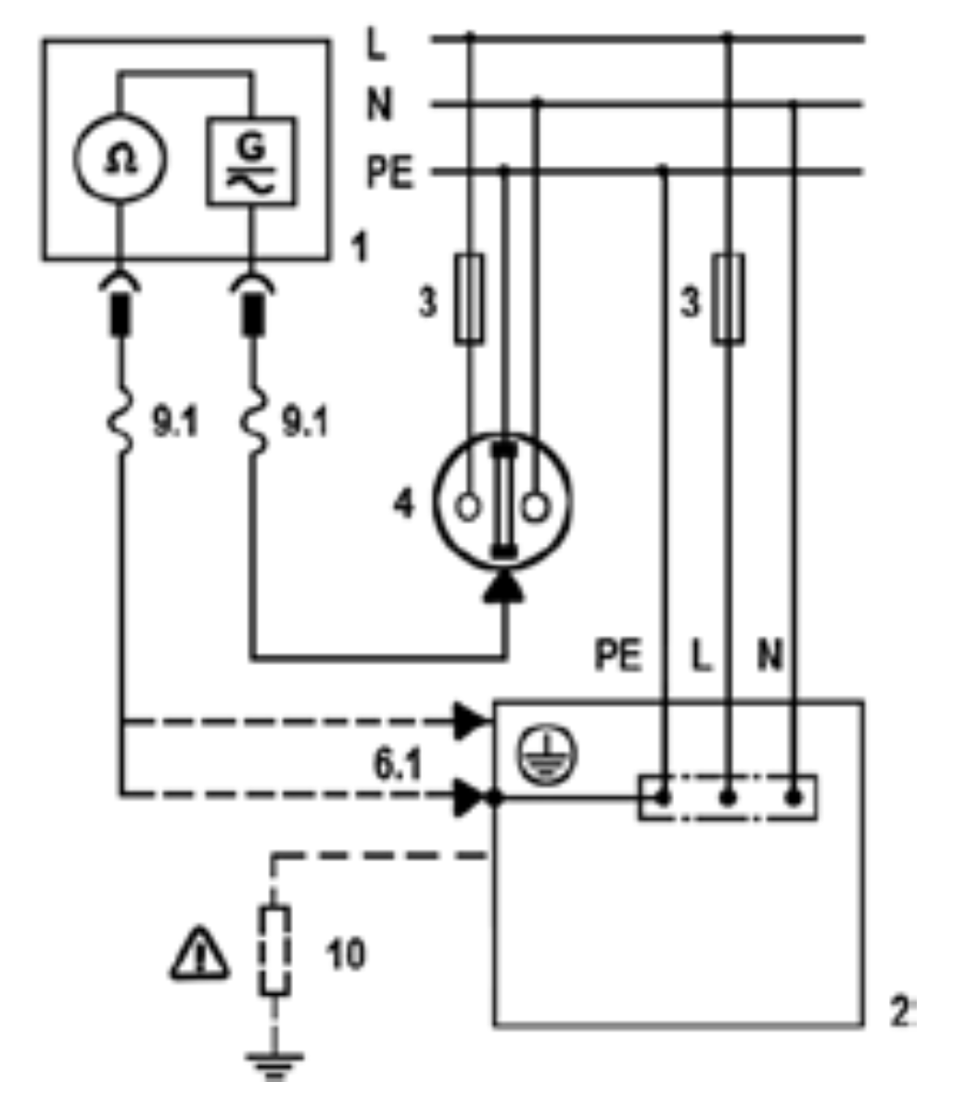
Messen des Schutzleiterwiderstandes
Messung der PE-Verbindung an einem Prüfling der SK I zwischen dem PE der Netzanschluss-Steckvorrichtung und dem Gehäuse.
Messung der PE-Verbindung an einem Prüfling der SK I, welcher mit dem Netz verbunden ist, zwischen dem Schutzleitersystem der Anlage (Steckdosen-PE) und dem Gehäuse des Prüflings.
Quelle: © Gossen Metrawatt GmbH
Notes:
Legende:
1 Messeinrichtung 2 Prüfling 3 Sicherung oder Trennstelle 4 Steckdose 5 N (Neutralleiter) unterbrochen
6 Messpunkte: 6.1 Messpunkt(e) an berührbaren leitfähigen Teilen, die mit dem Schutzleiter verbunden sind
6.2 Messpunkt(e) an berührbaren leitfähigen Teilen, die nicht mit dem Schutzleiter verbunden sind
7 Erdpotential 8 isolierte Aufstellung des Prüflings 9 Messleitungen: 9.1 Messleitung zum Schutzleiter sowie berührbaren leitfähigen Teilen mit Schutzleiterverbindung 9.2 Messleitung zu berührbaren leitfähigen Teilen ohne Erdverbindungen
9.3 Messleitung zu aktiven Teilen 10 mögliche Erdverbindung 11 doppelte oder verstärkte Isolation

Slide 23
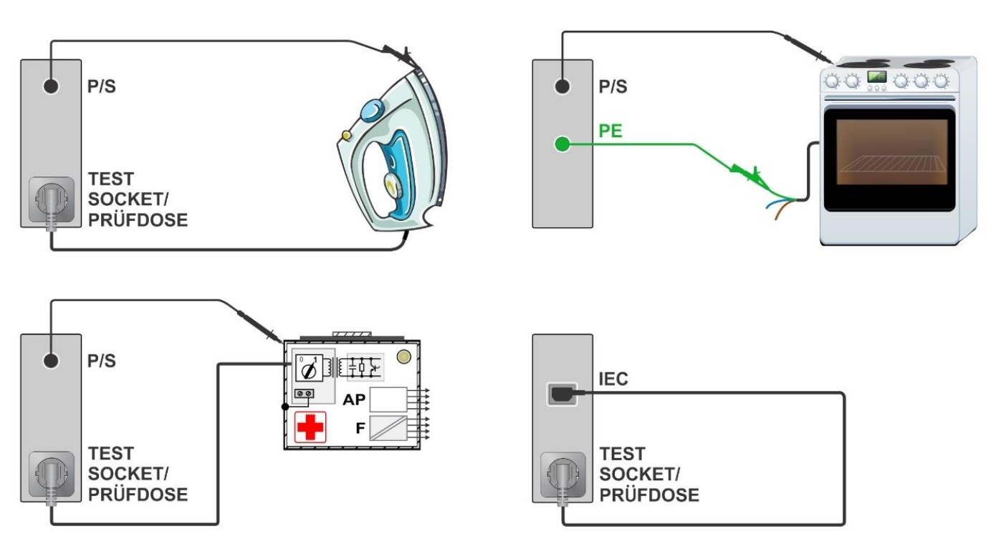
Messen des Schutzleiterwiderstandes
Quelle: © Metrel GmbH

Slide 24
Messen des Schutzleiterwiderstandes
Tipps:
Die typischerweise ermittelten Widerstandswerte liegen bei Geräten mit Anschlussleitungen bis 2,5 m und einem Leiterquerschnitt von mindestens 1,0 mm² Cu bei Werten von 0,06 bis 0,12 Ω. Ein Messwert von z. B. 0,28 Ω, der damit unterhalb des vorgegebenen Grenzwertes liegt, kann aber bereits auf eine korrodierte, gelockerte Kontaktstelle oder einen nicht vorschriftsmäßigen Querschnitt der Zuleitung, z. B. nur 0,25 mm², hinweisen.
Leitfähige parallele Verbindungen zur Erde, wie z.B. die Abschirmung von Datenleitungen, ableitfähige Werkbank, können das Messergebnis verfälschen.
Die Höhe des Prüfstroms kann das Messergebnis beeinflussen; z. B. können schlechte Kontaktstellen (Korrosion, lockere Schraubverbindungen) durch hohe Prüfströme verschweißen und gegebenenfalls nicht als „schlecht“ erkannt werden.

Slide 25
Messen des Schutzleiterwiderstandes
Tipps:
Bei einigen SK I-Geräten besteht keine Möglichkeit, mit dem PE verbundene Teile mit der Prüfsonde zu kontaktieren, z. B. Drucker, Tauchpumpen, so dass keine Schutzleiter-Widerstandsmessung möglich ist. Die Prüfperson muss auf Basis der Gefährdungsbeurteilung entscheiden, ob die Sicherheit des Gerätes trotzdem bestätigt werden kann. Hierbei können Informationen des Herstellers oder die Kenntnis des Geräteaufbaus nützlich sein.
Bei einem Gerät mit Schutzleiteranschluss, der jedoch keine Schutzfunktion hat, z. B. EMV-Beschaltung, ist die Einhaltung des Grenzwertes nicht erforderlich.

Slide 26
Messen des Isolationswiderstandes
DGUV Information 203-070 Abs 3.5.2
Durch die Isolationswiderstandsmessung mit einer Gleichspannung soll der ordnungsgemäße Zustand der Isolierungen nachgewiesen werden. Die Messung erfolgt zwischen den kurzgeschlossenen aktiven Teilen (L1, L2, L3, N) und allen leitfähigen berührbaren Teilen,
die mit dem Schutzleiter verbunden sind und
die nicht mit dem Schutzleiter verbunden sind.
Vor der Messung ist außerdem darauf zu achten, dass Schalter, Regler und ähnliche Einrichtungen geschlossen sind, um möglichst alle durch Netzspannung beanspruchten Isolierungen zu erfassen.
Quelle: DGUV Information 203-070 “ Wiederkehrende Prüfungen ortsveränderlicher elektrischer Arbeitsmittel - Fachwissen für Prüfpersonen“, 12/2016, © DGUV

Slide 27
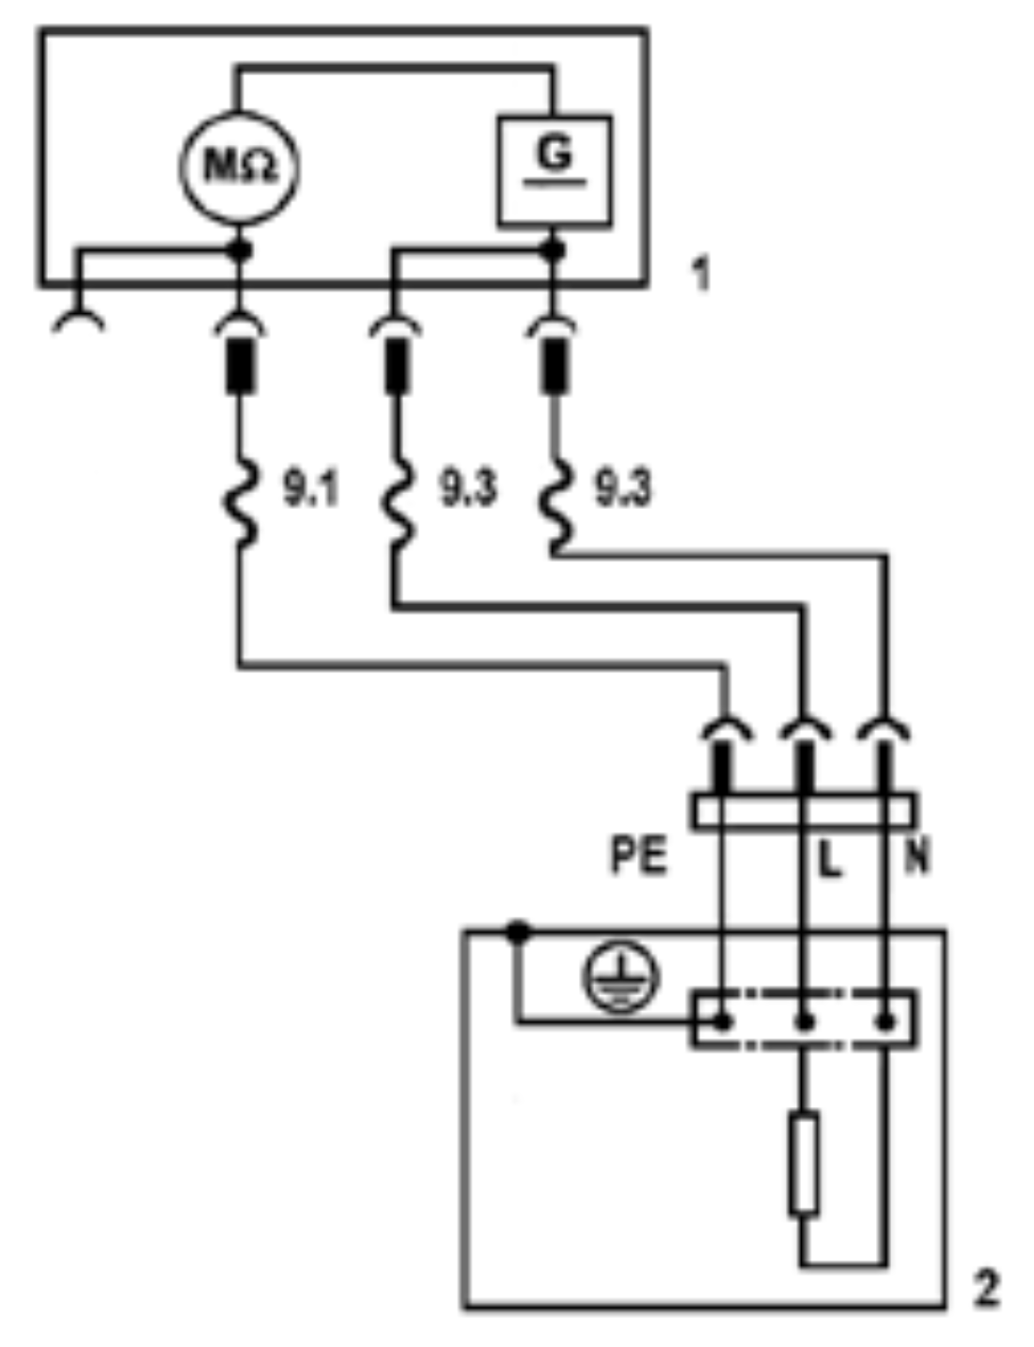
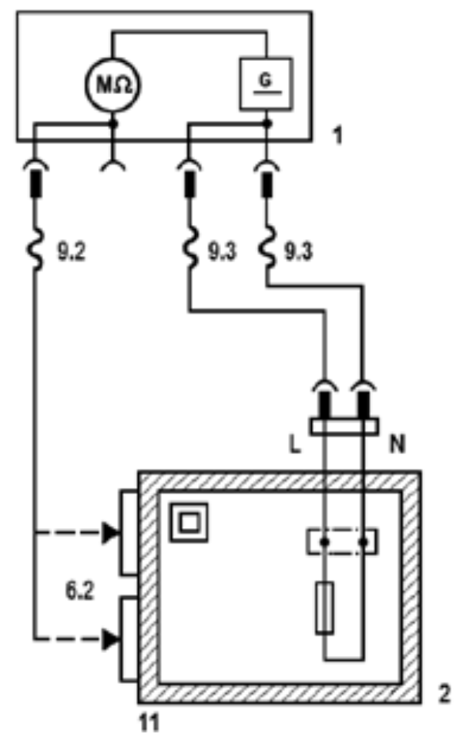
Messen des Isolationswiderstandes
Arbeitsmittel der Schutzklasse I
Arbeitsmittel der SK II Berührbare leitfähige Teile, z. B. Schrauben, sind mit Sonde zu prüfen.
Quelle: © Gossen Metrawatt GmbH
Notes:
Legende:
1 Messeinrichtung 2 Prüfling 3 Sicherung oder Trennstelle 4 Steckdose 5 N (Neutralleiter) unterbrochen
6 Messpunkte: 6.1 Messpunkt(e) an berührbaren leitfähigen Teilen, die mit dem Schutzleiter verbunden sind
6.2 Messpunkt(e) an berührbaren leitfähigen Teilen, die nicht mit dem Schutzleiter verbunden sind
7 Erdpotential 8 isolierte Aufstellung des Prüflings 9 Messleitungen: 9.1 Messleitung zum Schutzleiter sowie berührbaren leitfähigen Teilen mit Schutzleiterverbindung 9.2 Messleitung zu berührbaren leitfähigen Teilen ohne Erdverbindungen
9.3 Messleitung zu aktiven Teilen 10 mögliche Erdverbindung 11 doppelte oder verstärkte Isolation

Slide 28
Messen des Isolationswiderstandes
Aktive Teile der Schutzmaßnahme SELV oder PELV gegen berührbare leitfähige Teile
Messspannung darf auf DC 250 V reduziert sein.
U
_
U
U
_
_
Ω
Messung zwischen Primärstromkreis und leitfähigem Gehäuse SK1
Ω
Messung zwischen Sekundärstromkreis und leitfähigem Gehäuse
Ω
Messung zwischen Primär- und Sekundärseite
R
R
R
I
s
o
I
s
o
I
s
o
L
N
L
N
L
N
Quelle: R. O. E. GmbH

Slide 29
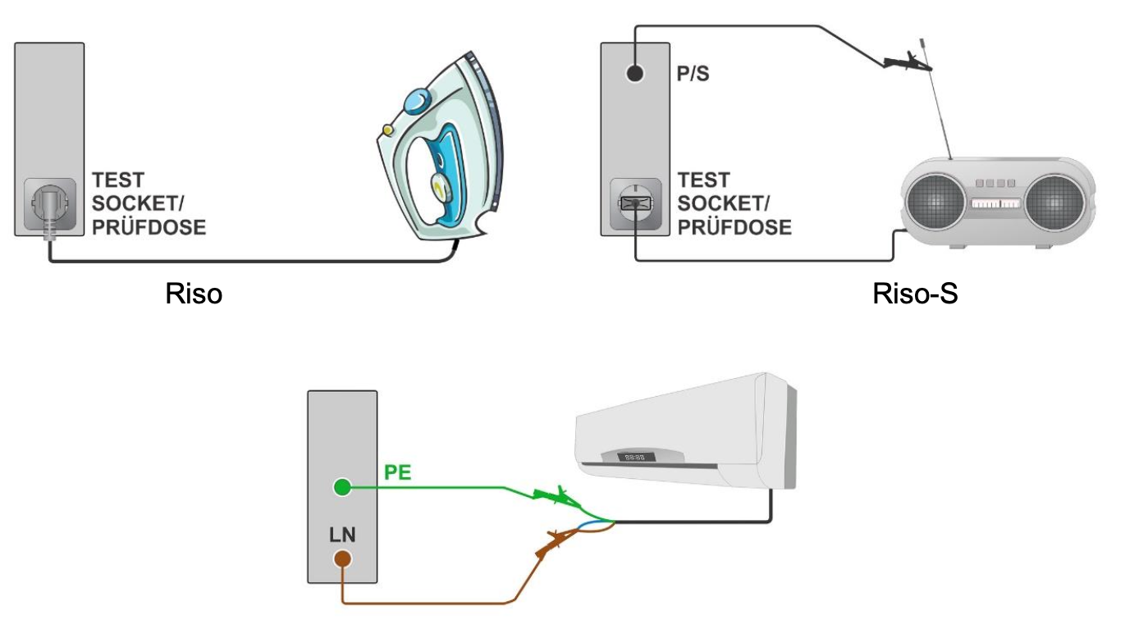
Messen des Isolationswiderstandes
Quelle: © Metrel GmbH

Slide 30
Besonderheiten bei der Isolationswiderstandsmessung
Ist die SK I gewählt, wird der Isolationswiderstand üblicherweise zwischen L/N und dem PE-Kontakt der Prüfsteckdose gemessen. Gibt es berührbare leitfähige Teile, die nicht mit dem PE verbunden sind, müssten diese zusätzlich mit der Sonde geprüft werden. Das würde nur dann ein Ergebnis liefern, wenn die Sonde für die Messung aktiviert ist.
Quelle: © Gossen Metrawatt GmbH
Notes:
Legende:
1 Messeinrichtung 2 Prüfling 3 Sicherung oder Trennstelle 4 Steckdose 5 N (Neutralleiter) unterbrochen
6 Messpunkte: 6.1 Messpunkt(e) an berührbaren leitfähigen Teilen, die mit dem Schutzleiter verbunden sind
6.2 Messpunkt(e) an berührbaren leitfähigen Teilen, die nicht mit dem Schutzleiter verbunden sind
7 Erdpotential 8 isolierte Aufstellung des Prüflings 9 Messleitungen: 9.1 Messleitung zum Schutzleiter sowie berührbaren leitfähigen Teilen mit Schutzleiterverbindung 9.2 Messleitung zu berührbaren leitfähigen Teilen ohne Erdverbindungen
9.3 Messleitung zu aktiven Teilen 10 mögliche Erdverbindung 11 doppelte oder verstärkte Isolation

Slide 31
Messen des Schutzleiterwiderstandes
Arbeitsmittel | Grenzwert
Arbeitsmittel der SK I (zwischen aktiven Teilen und PE sowie den damit verbundenen berührbaren leitfähigen Teilen) | 1,00 MΩ
Arbeitsmittel der SK I mit Heizelementen | 0,30 MΩ
Arbeitsmittel der SK I + II (zwischen aktiven Teilen und nicht mit PE verbundenen berührbaren leitfähigen Teilen) | 2,00 MΩ
Arbeitsmittel der SK I + II mit berührbaren Ausgangskreisen zwischen Eingangs- und Ausgangsstromkreis | 2,00 MΩ
Arbeitsmittel der SK I + II Ausgangskreis, z. B. Transformator mit sicherer Trennung gegen berührbare leitfähige Teile | 2,00 MΩ
Aktive Teile der Schutzmaßnahme SELV oder PELV gegen berührbare leitfähige Teile (Messspannung darf auf DC 250 V reduziert sein) | 0,25 MΩ

Slide 32
Messen des Schutzleiterwiderstandes
Tipps:
Stark verschmutzte Arbeitsmittel sind vor der Messung zu reinigen.
Durch leitfähige Ablagerungen, z. B. Abrieb von den Kohlebürsten und ggf. Feuchtigkeit, kann es aufgrund der angelegten Prüfspannung zu einem Stromfluss „über die Verschmutzung“ kommen. In Ausnahmefällen kann dieser Strom in Geräten mit vorgeschädigten oder empfindlichen Bauteilen einen Schaden verursachen. Das kann jedoch kein Grund sein, auf eine Isolationswiderstandsmessung zu verzichten.
Auch Stellen mit möglichen Ablagerungen (Gehäuseöffnungen, Kühlöffnungen, -schlitze, Gehäusenahtstellen) sollten mit der Prüfsonde/-spitze abgetastet werden. Isolationsfehler können sich auch durch Alterung, Feuchtigkeit oder Montagefehler ergeben, weshalb auch berührbare Gehäuseschrauben im Rahmen der Isolationswiderstandsmessung überprüft werden sollten.

Slide 33
Messen des Schutzleiterstromes
DGUV Information 203-070 Abs 3.5.4
Mit dieser Messung wird ein durch den Schutzleiter abfließender Strom ermittelt. Diese Messung erfolgt nur an Geräten mit Schutzleiterverbindung.
Sie kann entfallen an Arbeitsmittel, bei denen keine elektrischen Bauteile zwischen die aktiven Teile und dem Schutzleiter geschaltet sind, z. B. Verlängerungsleitungen, abnehmbare Geräteanschlussleitungen oder mobile Steckdosenverteiler.
Der Schutzleiterstrom darf 3,5 mA nicht übersteigen, mit folgenden Ausnahmen:
Bei Geräten mit Heizelementen und einer Gesamtanschlussleistung größer als 3,5 kW darf der Schutzleiterstrom 1 mA/kW Heizleistung betragen, insgesamt aber nicht größer als 10 mA sein.
Bei fest angeschlossenen Geräten oder bei Geräten mit CEE-Steckvorrichtungen können besondere Installationsbedingungen und dadurch abweichende Werte für den Ableitstrom gelten.
Quelle: DGUV Information 203-070 “ Wiederkehrende Prüfungen ortsveränderlicher elektrischer Arbeitsmittel - Fachwissen für Prüfpersonen“, 12/2016, © DGUV
Quelle: © Gossen Metrawatt GmbH

Slide 34
Messen des Schutzleiterstromes - Direkte Methode
Für die Schutzleiterstrommessung wird die Direkte Methode aus sicherheits- und messtechnischen Gründen nicht zu empfehlen.
Das Messen des Schutzleiterstroms im direkten Messverfahren erfolgt mit einem Milliamperemeter zwischen dem Schutzleiteranschluss und den mit dem Schutzleiter verbundenen Teilen des Prüflings, während das Gerät mit Netzspannung in seinen typischen Funktionen betrieben wird.
Der Prüfling ist isoliert aufzustellen, um eine Parallelableitung und eine Spannungsverschleppung zu verhindern, die das Messergebnis verfälschen.
Die Messung muss in beiden Steckerpositionen erfolgen!
Quelle: © Gossen Metrawatt GmbH

Slide 35
Messen des Schutzleiterstromes - Differenzstrommethode
Das Differenzstrommessverfahren ist ein Verfahren, das von aktuellen Prüfgeräten häufig angewendet wird und zu empfehlen ist.
Der Strom wird über einen Summenstromwandler gemessen, während er über den Schutzleiter oder gegen Erde abfließt.
Diese Messung ist eine aktive Messung, der Prüfling wird eingeschaltet und im laufenden Betrieb wird der Differenzstrom ermittelt.
Die Messung muss in beiden Steckerpositionen erfolgen!
Der Grenzwert beträgt 0,5 mA
Quelle: R. O. E. GmbH
Notes:
Legende:
1 Messeinrichtung 2 Prüfling 3 Sicherung oder Trennstelle 4 Steckdose 5 N (Neutralleiter) unterbrochen
6 Messpunkte: 6.1 Messpunkt(e) an berührbaren leitfähigen Teilen, die mit dem Schutzleiter verbunden sind
6.2 Messpunkt(e) an berührbaren leitfähigen Teilen, die nicht mit dem Schutzleiter verbunden sind
7 Erdpotential 8 isolierte Aufstellung des Prüflings 9 Messleitungen: 9.1 Messleitung zum Schutzleiter sowie berührbaren leitfähigen Teilen mit Schutzleiterverbindung 9.2 Messleitung zu berührbaren leitfähigen Teilen ohne Erdverbindungen
9.3 Messleitung zu aktiven Teilen 10 mögliche Erdverbindung 11 doppelte oder verstärkte Isolation

Slide 36
Messen des Schutzleiterstromes - Differenzstrommethode
Quelle: © Metrel GmbH
Notes:
Legende:
1 Messeinrichtung 2 Prüfling 3 Sicherung oder Trennstelle 4 Steckdose 5 N (Neutralleiter) unterbrochen
6 Messpunkte: 6.1 Messpunkt(e) an berührbaren leitfähigen Teilen, die mit dem Schutzleiter verbunden sind
6.2 Messpunkt(e) an berührbaren leitfähigen Teilen, die nicht mit dem Schutzleiter verbunden sind
7 Erdpotential 8 isolierte Aufstellung des Prüflings 9 Messleitungen: 9.1 Messleitung zum Schutzleiter sowie berührbaren leitfähigen Teilen mit Schutzleiterverbindung 9.2 Messleitung zu berührbaren leitfähigen Teilen ohne Erdverbindungen
9.3 Messleitung zu aktiven Teilen 10 mögliche Erdverbindung 11 doppelte oder verstärkte Isolation

Slide 37
Besonderheiten bei der Schutzleiterstrommessung
Die Schutzleiterstrommessung erfolgt über den PE-Kontakt der Prüfsteckdose, die Berührungsstrommessung über die Sonde. Sind beide Messpfade, z. B. beim Differenzstrommessverfahren oder beim Ersatz-Ableitstrommessverfahren, aktiv und ist die Sonde von den vorhergehenden Messungen des Schutzleiterwiderstands oder des Isolationswiderstands noch angeklemmt, dann gibt die Messwertanzeige die Summe aus beiden Strömen an, ohne dass der Prüfer dieses erkennen kann.
Quelle: R. O. E. GmbH

Slide 38
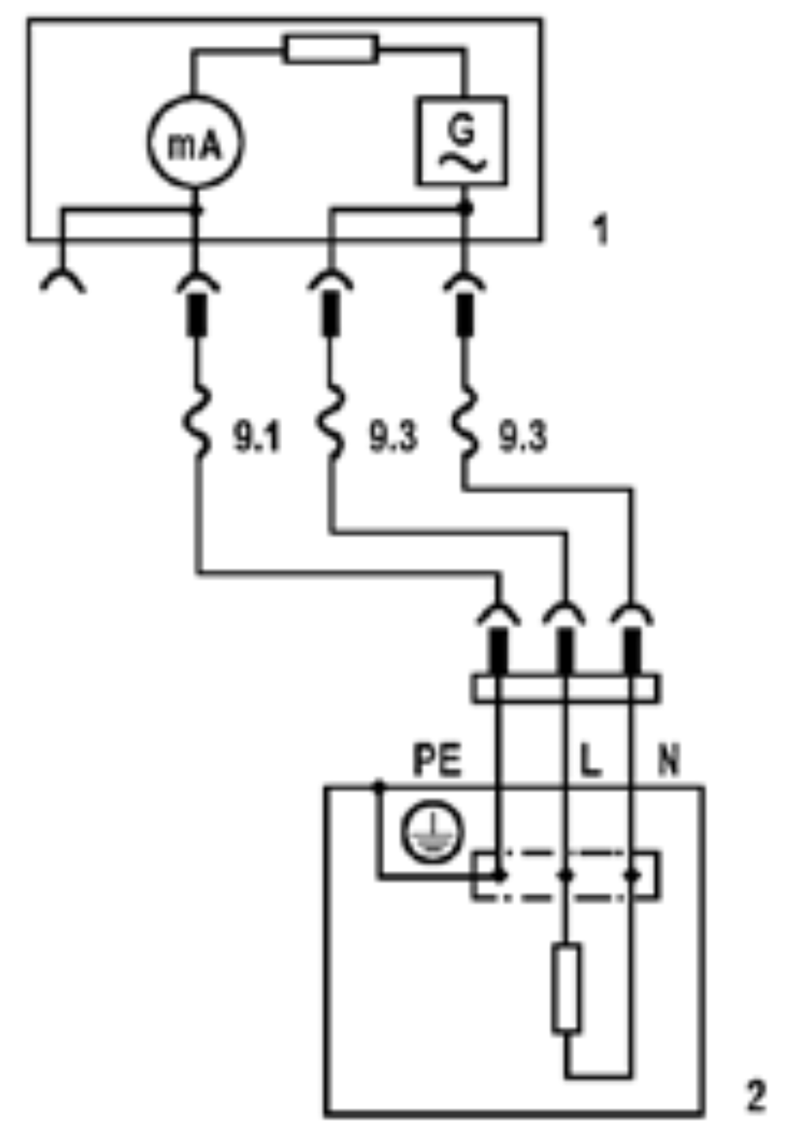
Messen des Schutzleiterstromes – Alternative Methode
Die Feststellung des Schutzleiterstroms kann auch mit dem Ersatzableitstrom-Messverfahren “alternative Methode“, durchgeführt werden. Der Prüfling kann bei der Anwendung dieser Messmethode nicht in Betrieb genommen werden.
Die Messung nach dem Ersatzableitstrom-Messverfahren erfolgt nach bestandener Isolationswiderstandsmessung.
Es kann der Schutzleiterstromes und der Berührungsstrom ermittelt werden.
Hinweis:
Bei diesem Messverfahren kommt es sehr häufig zur Fehlanwendung, da bei der Messung nur die Anschlussleitung geprüft wurde.
Quelle: © Gossen Metrawatt GmbH
Notes:
Legende:
1 Messeinrichtung 2 Prüfling 3 Sicherung oder Trennstelle 4 Steckdose 5 N (Neutralleiter) unterbrochen
6 Messpunkte: 6.1 Messpunkt(e) an berührbaren leitfähigen Teilen, die mit dem Schutzleiter verbunden sind
6.2 Messpunkt(e) an berührbaren leitfähigen Teilen, die nicht mit dem Schutzleiter verbunden sind
7 Erdpotential 8 isolierte Aufstellung des Prüflings 9 Messleitungen: 9.1 Messleitung zum Schutzleiter sowie berührbaren leitfähigen Teilen mit Schutzleiterverbindung 9.2 Messleitung zu berührbaren leitfähigen Teilen ohne Erdverbindungen
9.3 Messleitung zu aktiven Teilen 10 mögliche Erdverbindung 11 doppelte oder verstärkte Isolation

Slide 39
Messen des Schutzleiterstromes – Alternative Methode
Quelle: © Metrel GmbH

Slide 40
Besonderheiten bei der Anwendung der Alternativen Methode
Drehstromgeräte können bei symmetrisch aufgebauten Entstörbaugruppen oder auch symmetrisch wirkenden Fehlern aufgrund von Verschmutzungen oder Feuchtigkeit einen Summenstrom von „Null“ aufweisen, wenn die Außenleiterspannungen und die Bauteilwerte idealerweise gleich sind. Damit lassen sich selbst sehr hohe Einzel-Ableitströme zwischen aktiven Leitern und dem Schutzleiter nicht erkennen.
Erst wenn die Entstörgruppe eines Außenleiters verändert ist oder ausfällt, ein Außenleiter unterbrochen oder das Netz unsymmetrisch ist, fließt ein Schutzleiterstrom.

Slide 41
Messen des Berührungsstromes
DGUV Information 203-070 Abs. 3.5.5
Die Messung des Berührungsstromes dient dem Nachweis, dass beim Berühren von nicht mit dem Schutzleiter verbundenen fremden leitfähigen Teilen kein unzulässig hoher Strom über eine Person zur Erde fließen kann.
Diese Messung erfolgt zwischen dem Schutzleiter der Netzversorgung und allen leitfähigen berührbaren Teilen, die nicht mit dem Schutzleiter verbunden sind, sowohl bei SK I als auch bei SK II Geräten. Der Berührungsstrom darf den Grenzwert von 0,5 mA nicht überschreiten.
Arbeitsmittel der Schutzklasse III werden ausschließlich aus einer Schutzkleinspannungsquelle (SELV) versorgt. Somit ist eine sichere galvanische Trennung vom geerdeten Netz gewährleistet und eine Berührungsstrommessung des daran angeschlossenen Gerätes grundsätzlich entbehrlich.
Quelle: DGUV Information 203-070 “ Wiederkehrende Prüfungen ortsveränderlicher elektrischer Arbeitsmittel - Fachwissen für Prüfpersonen“, 12/2016, © DGUV

Slide 42
Messen des Berührungsstromes - Direkte Methode
Der Berührungsstrom kann z. B. mit einer Prüfeinrichtung, bestehend aus einem Milliamperemeter und einer definierten Impedanz bis 1 kΩ ± 20 %, an berührbaren leitfähigen Teilen gegen Erde gemessen werden, z. B. gegen den Schutzkontakt einer vorher geprüften Steckdose.
Quelle: © Gossen Metrawatt GmbH
Notes:
Legende:
1 Messeinrichtung 2 Prüfling 3 Sicherung oder Trennstelle 4 Steckdose 5 N (Neutralleiter) unterbrochen
6 Messpunkte: 6.1 Messpunkt(e) an berührbaren leitfähigen Teilen, die mit dem Schutzleiter verbunden sind
6.2 Messpunkt(e) an berührbaren leitfähigen Teilen, die nicht mit dem Schutzleiter verbunden sind
7 Erdpotential 8 isolierte Aufstellung des Prüflings 9 Messleitungen: 9.1 Messleitung zum Schutzleiter sowie berührbaren leitfähigen Teilen mit Schutzleiterverbindung 9.2 Messleitung zu berührbaren leitfähigen Teilen ohne Erdverbindungen
9.3 Messleitung zu aktiven Teilen 10 mögliche Erdverbindung 11 doppelte oder verstärkte Isolation

Slide 43
Messen des Berührungsstromes - Differenzstrommethode
Der Berührungsstrom wird über einen Summenstromwandler gemessen. Damit ein Berührungsstrom fließen kann, muss eine Verbindung über eine Impedanz kleiner gleich 1 kΩ zwischen den leitfähigen Teilen des Prüflings und Erdpotential hergestellt werden.
Bei der Berührungsstrommessung müssen alle nicht mit PE verbundenen berührbaren leitfähigen Teile über eine Sonde mit Erde verbunden werden. In der Sondenleitung muss eine Impedanz kleiner 1 kΩ geschaltet sein; dadurch wird das Ergebnis des gemessenen Stroms dem eines Körperstroms nachgebildet.
1k
Quelle: © Gossen Metrawatt GmbH
Notes:
Legende:
1 Messeinrichtung 2 Prüfling 3 Sicherung oder Trennstelle 4 Steckdose 5 N (Neutralleiter) unterbrochen
6 Messpunkte: 6.1 Messpunkt(e) an berührbaren leitfähigen Teilen, die mit dem Schutzleiter verbunden sind
6.2 Messpunkt(e) an berührbaren leitfähigen Teilen, die nicht mit dem Schutzleiter verbunden sind
7 Erdpotential 8 isolierte Aufstellung des Prüflings 9 Messleitungen: 9.1 Messleitung zum Schutzleiter sowie berührbaren leitfähigen Teilen mit Schutzleiterverbindung 9.2 Messleitung zu berührbaren leitfähigen Teilen ohne Erdverbindungen
9.3 Messleitung zu aktiven Teilen 10 mögliche Erdverbindung 11 doppelte oder verstärkte Isolation

Slide 44
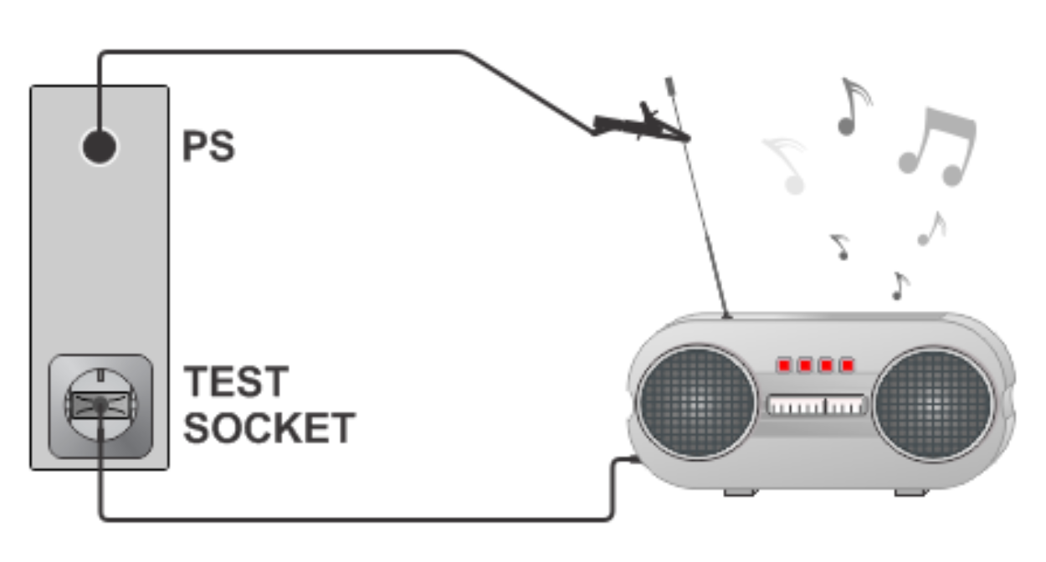
Messen des Berührungsstromes - Differenzstrommethode
Quelle: © Metrel GmbH

Slide 45
Messen des Berührungsstromes - Alternative Methode
Die Ermittlung des Berührungsstroms kann auch mit dem Ersatzableitstrom-Messverfahren erfolgen. Der Prüfling kann bei dieser Messung nicht in Betrieb genommen werden. Die Anwendung dieser Prüfmethode ist problematisch, wenn z. B. hinter einem Netzteil gemessen wird.
Das Ersatzableitstrom-Messverfahren darf nur nach vollständig durchgeführter und bestandener Isolationswiderstandsmessung angewendet werden.
Quelle: © Gossen Metrawatt GmbH
Notes:
Legende:
1 Messeinrichtung 2 Prüfling 3 Sicherung oder Trennstelle 4 Steckdose 5 N (Neutralleiter) unterbrochen
6 Messpunkte: 6.1 Messpunkt(e) an berührbaren leitfähigen Teilen, die mit dem Schutzleiter verbunden sind
6.2 Messpunkt(e) an berührbaren leitfähigen Teilen, die nicht mit dem Schutzleiter verbunden sind
7 Erdpotential 8 isolierte Aufstellung des Prüflings 9 Messleitungen: 9.1 Messleitung zum Schutzleiter sowie berührbaren leitfähigen Teilen mit Schutzleiterverbindung 9.2 Messleitung zu berührbaren leitfähigen Teilen ohne Erdverbindungen
9.3 Messleitung zu aktiven Teilen 10 mögliche Erdverbindung 11 doppelte oder verstärkte Isolation

Slide 46
Besondere Prüfungen und Messungen
DGUV Information 203-070

Slide 47
Arbeitsmittel mit unzugänglichem oder durchgeführtem Schutzleiter
Werden automatische Prüfabläufe eingesetzt, die sich auf die Schutzklasse beziehen, kann dies zu „falschen“ Bewertungen führen, so sind die Messergebnisse prüflingsbezogen von der Prüfperson zu beurteilen.
Arbeitsmittel der Schutzklasse I
Bei einigen elektrischen Arbeitsmitteln mit Schutzleiter und berührbaren leitfähigen Teilen, die nicht am Schutzleiter angeschlossen sind, wie z. B. bei einigen Tauchpumpen, Kaffeemaschinen, Monitoren oder Druckern, muss der niederohmige Durchgang des Schutzleiters nicht nachgewiesen werden.
Arbeitsmittel der Schutzklasse II
Schutzisolierte elektrische Arbeitsmittel, bei denen ein Schutzleiter „durchgeschleift“ oder z. B. an einer Steckdose vorhanden ist, sind nicht immer mit dem Symbol für Schutzisolierung gekennzeichnet. Zu solchen Geräten gehören häufig Kernbohrmaschinen, Leitungsroller („Kabeltrommeln“), Industriestaubsauger und Netzteile.

Slide 48
Arbeitsmittel mit berührbarem sekundären Spannungsausgang
Arbeitsmittel mit berührbarem sekundären Spannungsausgang wandeln die Energie aus dem Netz häufig in eine niedrigere Spannung oder in eine andere Spannungsart auf der Sekundärseite um. Dieser Spannungsausgang ist ebenfalls sicherheitstechnisch zu prüfen. Dazu sind der Isolationswiderstand, der Berührungsstrom sowie die Ausgangsspannung zu messen.
Enthält das Arbeitsmittel berührbare aktive Teile von Kleinspannungsstromkreisen, z. B. die nicht isolierten Polklemmen an Batterieladegeräten oder dem großflächig (≥ 10 mm) berührbaren Stecker eines Netzteiles o. Ä., müssen zusätzliche folgende Messungen durchgeführt werden:
lsolationswiderstand zwischen:
Eingangsstromkreis und leitfähigen berührbaren Teilen,
Eingangsstromkreis und Ausgangsstromkreis,
Ausgangsstromkreis und leitfähigen berührbaren Teilen.
Berührungsstrom zwischen
Ausgangsstromkreis und Schutzleiter/Erdpotential

Slide 49
Arbeitsmittel mit berührbarem sekundären Spannungsausgang
Wenn bei der bestimmungsgemäßen Benutzung eine großflächige Berührung durch eine Person auszuschließen ist und damit aufgrund kleiner (deutlich < 10 mm*) Kontaktflächen auch nur mit kleinsten Berührungsströmen zu rechnen ist, kann sich die Prüfperson dazu entschließen, auf eine Isolationswiderstandsmessung zu verzichten. Dies ist in der Dokumentation zu vermerken.
Wenn eine einfache Berührung mit den Fingern möglich ist, z. B. an Rundsteckern von Netzteilen für Notebooks, oder Kontakte in Ladeschalen von Akkus für Akkuwerkzeuge, ist das Messen des Berührungsstroms durchzuführen.
Bei kleinspannungsbetriebenen Geräten (Un ≤ AC 25 V oder DC 60 V) und bei Geräten der Informationstechnik sind Steckerstifte von Ladenetzteilen oder Datenleitungen berührbar. Dies können z. B. die Pins von seriellen Schnittstellen, die Kontakte von RJ 45-Steckern, Steckernetzteile zum Laden von Akkus, Ladestecker für Mobiltelefone oder Notebooks sein. Diese Kontakte sind, wenn die Geräte normgerecht gebaut sind, vom Netz sicher galvanisch getrennt.

Slide 50
Arbeitsmittel mit berührbarem sekundären Spannungsausgang
Quelle: © Metrel GmbH

Slide 51
Prüfung von Ortsveränderlichen Fehlerstrom-Schutzeinrichtungen (PRCD)
Ortsveränderliche Fehlerstrom-Schutzeinrichtungen werden in unterschiedlichen technischen Ausführungen angeboten. Aufgrund der verschiedenen Bauarten muss sich die Prüfperson mit den Funktionsweisen und den für die Wiederholungsprüfungen erforderlichen Prüfvorgängen vertraut machen. Dabei sind die aktuellen Herstellerinformationen zu berücksichtigen.
Quelle: © ELSPRO Elektrotechnik GmbH & Co. KG

Slide 52
Prüfung von Ortsveränderlichen Fehlerstrom-Schutzeinrichtungen (PRCD)
Durch den unterschiedlichen Aufbau, z. B. geschalteter Schutzleiter, Unterspannungsauslösung diverser PRCD, muss die Prüfperson den Messablauf individuell gestalten; dabei sind die Herstellerinformationen zu beachten.
Kurzform | Abkürzung für | (Bisherige) deutsche Bezeichnung
RCD | Residual Current protective Device | Differenzstrom(DI)- oder Fehlerstrom (FI)-Schutzeinrichtung (Diese Schutzeinrichtung kann spannungsabhängig* oder spannungsunabhängig sein
PRCD | Portable Residual Current protective Device | Ortsveränderliche DI- oder FI-Schutzeinrichtung
PRCD-S | Portable Residual Current protective Device – Safety | Ortsveränderliche DI- bzw. FI-Schutzeinrichtung mit erweitertem Schutzumfang
PRCD-K | Portable Residual Current protective Device – Katastrophenschutz | Ortsveränderliche DI- oder FI-Schutzeinrichtung
*Spannungsabhängig bedeutet, dass die Schutzeinrichtung eine Hilfsspannung (Versorgungsspannung) für die Auslösung benötigt.

Slide 53
Prüfung von Ortsveränderlichen Fehlerstrom-Schutzeinrichtungen (PRCD)
Grundsätzlich durchzuführende Prüfungen
Schutzleiterwiderstandsmessung
Dabei ist zu beachten, dass der Schutzleiter möglicherweise geschaltet wird oder sich in der Schutzleiterstrombahn Bauteile beenden können, die der Überwachung von Schutzfunktionen dienen.
Bei einer PRCD-S ist die Durchschaltung des PE jedoch nur möglich, wenn die Netzversorgung vorhanden ist.
Ortsveränderliche Fehlerstromschutzeinrichtungen (PRCDs) mit nicht geschaltetem Schutzleiter können direkt auf niederohmigen Durchgang zwischen den PE-Kontakten gemessen werden.
Isolationswiderstandsmessung auf der Eingangs- und Ausgangsseite
Wird bei der Isolationswiderstandsmessung der zulässige Grenzwert unterschritten, z. B. durch integrierte Bauteile, die der Überwachung von Schutzfunktionen dienen, so sind die Hersteller zu befragen.
Schutzleiter- und Berührungsstrom können nach dem direkten Messverfahren oder nach dem Differenzstrommessverfahren ermittelt werden:
als Schutzleiterstrommessung im durchgeschalteten Zustand,
als Berührungsstrommessung im ausgeschalteten Zustand an allen Kontakten der Ausgangssteckvorrichtung(en), z. B. Kupplung.
Leitfähige Gehäuseteile, die nicht mit dem Schutzleiter verbunden sind, müssen geprüft werden.
Quelle: DGUV Information 203-070 “ Wiederkehrende Prüfungen ortsveränderlicher elektrischer Arbeitsmittel - Fachwissen für Prüfpersonen“, 12/2016, © DGUV

Slide 54
Prüfung von Ortsveränderlichen Fehlerstrom-Schutzeinrichtungen (PRCD)
Grundsätzlich durchzuführende Prüfungen
Prüfen, Erproben der RCD-Eigenschaften
Prüfung auf Funktion der Fehlerstrom-Schutzeinrichtung durch Betätigung der Prüfeinrichtung, z. B. Prüftastendruck.
Prüfung auf Wirksamkeit der automatischen Abschaltung der RCD (PRCD) mit Hilfe eines Schutzmaßnahmenprüfgerätes zur Überprüfung der Auslösung mit dem korrekten Bemessungsdifferenzstrom, z. B. 10 mA oder 30 mA.
Prüfen, Erproben weiterer Sicherheitsfunktionen
Erprobung einer ggf. vorhandenen Unterspannungsauslösung.
Gegebenenfalls Überprüfung der Funktion „Erkennung von Schutzleiter- oder Neutralleiterunterbrechung sowie Leitervertauschung“.
Teilweise haben Hersteller zusätzliche Messmethoden vorgeschrieben, z. B. eine Prüfung, die die Fremdspannungserkennung auf dem PE der PRCD-S testet. Diese Prüfungen können z. B. mit einem Netzadapter, ausgestattet mit berührungssicheren Laborbuchsen oder speziell angefertigten Umschalteinrichtungen, zur Fehlersimulation durchgeführt werden.
Quelle: DGUV Information 203-070 “ Wiederkehrende Prüfungen ortsveränderlicher elektrischer Arbeitsmittel - Fachwissen für Prüfpersonen“, 12/2016, © DGUV

Slide 55
Prüfung von Ortsveränderlichen Fehlerstrom-Schutzeinrichtungen (PRCD)
Quelle: © Metrel GmbH

Slide 56
Prüfung von Ortsveränderlichen Fehlerstrom-Schutzeinrichtungen (PRCD)
Quelle: © Heinrich Kopp GmbH

Slide 57
Akkubetriebene Elektrowerkzeuge und deren Ladegeräte
Akkuwerkzeuge nach VDE 0740-1 Anhang K haben eine Bemessungsspannung von maximal DC 75 V. Diese Geräte werden nicht den Schutzklassen I, II oder III zugeordnet.
Bei einer Prüfung ist durch Besichtigung festzustellen, ob leitfähige Teile unter- schiedlicher Polarität mit einer Spannung ≥ DC 60 V gleichzeitig berührbar sind. Wenn keine Spannungen ≥ DC 60 V berührt oder überbrückt werden können, sind weitere Messungen, z. B. Isolationswiderstandsmessung, nicht notwendig!
Erfahrungen aus der Prüfpraxis haben gezeigt, dass der Grenzwert für den Berührungsstrom von maximal 0,5 mA nicht immer eingehalten wird, weil Geräte mit Schaltnetzteilen, bedingt durch EMV-Maßnahmen, eine Verbindung der Sekundärseite mit dem Netz herstellen. In der Praxis können das zwei in Reihe geschaltete Kondensatoren sein. Bei einer Überbrückung von einem dieser Bauteile darf der Grenzwert für den Berührungsstrom nicht überschritten werden. Dies bedeutet, dass bei der Prüfung maximal der halbe Grenzwert erreicht werden darf; ein höherer Messwert deutet auf ein defektes Bauteil und eine mögliche Gefährdung hin.
Quelle: DGUV Information 203-070 “ Wiederkehrende Prüfungen ortsveränderlicher elektrischer Arbeitsmittel - Fachwissen für Prüfpersonen“, 12/2016, © DGUV

Slide 58
Erproben
DGUV Information 203-070

Slide 59
Erproben
Das Erproben umfasst beispielsweise das Betätigen Bedienen oder Feststellen von:
Schalter,
Not-Aus-Einrichtungen,
Ver-/Entriegelungen,
selbstschließende Abdeckungen,
Melde- und Kontrollleuchten,
Fehlerstrom-Schutzeinrichtungen (RCDs) durch Betätigung der Prüftaste,
Drehfeld.

Slide 60
Erproben
Beim Erproben ist insbesondere auf folgendes zu achten:
Schleifgeräusche durch defekte Lager,
„Klappergeräusche“ durch sich lösende Teile,
„Bürstenfeuer“ durch abgenutzte Kohlebürsten,
Rauch durch glimmende oder schmorende Verschmutzungen,
„Schmorgerüche“,
Vibrationen durch defekte Lager,
Erwärmung durch Reibung.

Slide 61
Dokumentation der Prüfungen
DGUV Information 203-070

Slide 62
Dokumentation der Prüfungen
DGUV Information 203-070 Abs. 3.7
Die Prüfungen sind zu dokumentieren. Eine Dokumentation ist so zu gestalten, dass eine hinreichende Aussagekraft gegeben ist. Dazu sind Messverfahren, Messwerte sowie das Prüfergebnis anzugeben.
Der Nachweis kann z. B. durch Registrierung in einer Gerätekartei, in einem Prüfprotokoll, einer elektronischen Datei oder in einem Prüfbuch erfolgen. Mit der Erfassung sämtlicher Prüflinge erreicht man gleichzeitig eine Inventarisierung der ortsveränderlichen elektrischen Arbeitsmittel.
Die Dokumentation in Prüfprotokollen ist sinnvoll, weil die Ergebnisse der zurückliegenden mit der jetzigen Prüfung verglichen werden können und eine Übersicht über sich verändernde Zustände ermöglicht wird.
Quelle: DGUV Information 203-070 “ Wiederkehrende Prüfungen ortsveränderlicher elektrischer Arbeitsmittel - Fachwissen für Prüfpersonen“, 12/2016, © DGUV

Slide 63
Dokumentation der Prüfungen
Eine Dokumentation sollte folgende Informationen beinhalten:
Typ, Hersteller, Inventar-Nr. des Arbeitsmittels,
Verwendungs-/Einsatzort,
Datum und Umfang der Prüfung,
Verwendetes Prüf-/Messgerät,
Messverfahren,
Messwerte,
Prüfergebnis,
Prüfer, Unterschrift.

Slide 64
Dokumentation der Prüfungen
Quelle: R. O. E. GmbH

Slide 65
Dokumentation der Prüfungen
Gemäß Abschnitt 4.2.2 der TRBS 1201 können Prüfungen auch in elektronischen Systemen und zusätzlich in Form einer Prüfplakette dokumentiert werden.
Mit Prüfplaketten oder Prüfbanderolen kann der Benutzer den Prüfstatus erkennen. Dazu muss der Zeitpunkt der nächsten Prüfung erkennbar sein.
Quelle: R. O. E. GmbH

Slide 66
Was Sie jetzt wissen sollten
Wie Prüfungen durchgeführt werden
Worauf bei der Besichtigung zu achten ist
Welche Messverfahren wann zum Einsatz kommen
Was die Erprobung umfasst
Wie Prüfungen zu dokumentieren sind

